Slide 1
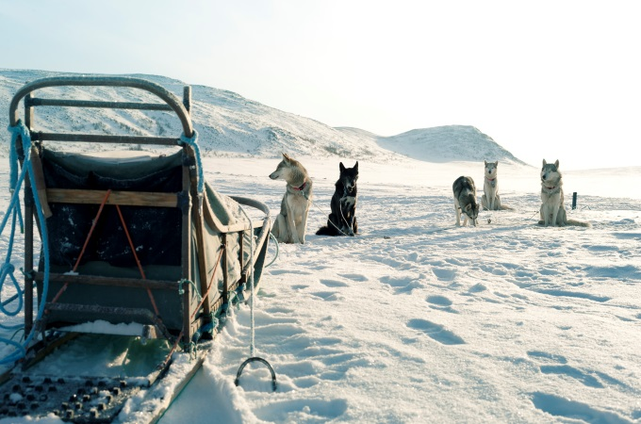
Ruokahävikin vähentäminen ravintoloissa 3.2.2017 Veli-Matti Aittoniemi
KUVA
(korkeus voi vaihdella)
KUVA
(korkeus voi vaihdella)
KUVA
(korkeus voi vaihdella)
KUVA
(korkeus voi vaihdella)
Työtä ja hyvinvointia koko Suomeen ● Matkailu- ja Ravintolapalvelut MaRa ry

Slide 2
Ruokahävikki Euroopassa
EU:n komissio on käynnistänyt hankkeen , jonka tavoitteena on kiertotalouteen siirtyminen niin, että jätteen määrä on minimoitu
Ruokahävikki on tärkeä osa hanketta
Tutkimusten mukaan kolmasosa ruoasta, joka tuotetaan ravinnoksi, katoaa tai siitä tulee hävikkiä
Euroopassa ruokahävikki on 88 miljoona tonnia eli noin 173 kiloa vuodessa asukasta kohden
28 EU:n jäsenmaata on sitoutunut YK:n tavoitteeseen vähentää ruokahävikki puoleen vuoteen 2030 mennessä
EU:ssa on keskusteltu sitovasta lainsäädännöstä, mutta toistaiseksi on valittu vapaaehtoisten toimien tie

Slide 3
Hotrec
Fusions-selvityksen mukaan kotitaloudet synnyttävät 53 % ruokahävikistä, ravitsemispalvelujen osuus on 12 %
Ravitsemispalveluissa on mukana myös julkinen sektori
Eurooppalaisen matkailu- ja ravintola-alan edunvalvoja Hotrec on julkaissut tammikuussa ohjeen: ”European hospitality industry guidelines to reduce food waste”.
Ohjeessa esitellään tavoitteita ruokahävikin vähentämiseksi ja toimialan parhaita käytäntöjä
Hotrecin kokouksessa sovittiin, että jäsenmaiden matkailu- ja ravintolajärjestöt tekevät kotimaissaan vastaavia ohjeita jäsenyritysten käyttöön
Matkailu- ja Ravintolapalvelu MaRa ry on sitoutunut Hotrecin jäsenenä hankkeeseen
Luonnonvarakeskus Luken verkostoon osallistuminen on osa MaRan hanketta

Slide 4
Jätedirektiivi
EU-parlamentin ENVI-komitea käsittelee jätedirektiivin uudistamista ja tarkastelee erityisesti ruokahävikin vähentämistä ruokaketjussa
Keskusteluissa on ollut esillä myös perinteinen EU-ratkaisu:
Säädetään jäsenvaltioille pakollinen kiintiö hävikin vähentämisestä, jonka jäsenvaltio vyöryttää elinkeinoille
Määrälliset tavoitteet johtavat helposti kaavamaisiin toimiin ja vastuullisesti toimivien elinkeinojen hallinnollisen taakan lisääntymiseen
Hotrec ja eurooppalaiset järjestöt ovat esittäneet, että toimenpiteissä keskitytään keinoihin eikä kiintiöihin
Etsitään parhaat menetelmät ja levitetään niitä yritysten tietoisuuteen
Määritelmät ja mittaustavat on myös yhtenäistettävä

Slide 5
Esimerkkejä eurooppalaista käytännöistä
Älä laita leipää buffetin alkuun. Jos asiakkaille tarjotaan vähemmän leipää, he syövät enemmän buffetista, ja jäljelle jäävän ruoan määrä vähenee
Älä täytä buffettia viimeisen vartin aikana
Kommunikoi asiakkaiden kanssa ja tarkista säännöllisesti, mikä määrä ruokaa on asiakkaiden kannalta sopivin
Mieti juomien pakkaamista. Joissain juomissa kannut voivat olla parempi valinta, kuin suuret pullot.
Suosi kokouksissa kahvi- ja vesiautomaatteja termos- ja vesipullojen sijaan.
Kaikki ideat eivät sovi kaikille. Jokainen valitsee itselleen sopivat keinot.

